Slide 1
技术架构评审

Slide 2
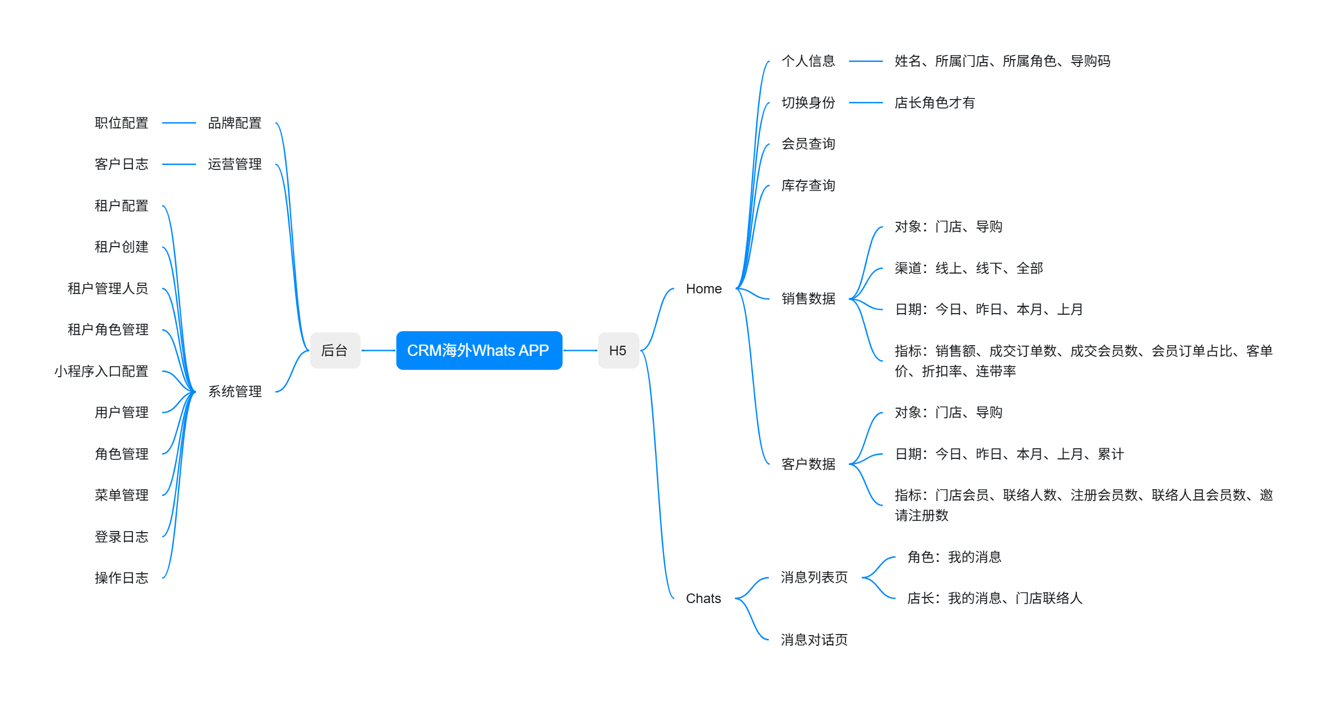
产品内容

Slide 3
技术架构
技术规范
H5
后台
基础服务
uniapp
Vue3
ts
Vue3
ts
anta-design
工程规范
k8sservice
代码风格
网关层
WAF
ELB
Spring Cloud Gateway
Apollo
质量规范
xxl-job
服务层
数据库规范
JDK 17
Spring Cloud 2021.0.3
Spring Boot 2.7.2
Openfeign
3.1.3
JPA
3.2.5
单测规范
Shardingsphere
HikariCP
Hutool
Mapstruct
Redisson
样式规范
Vue规范
存储
OBS
RocketMQ
MySql
Redis6
Elasticsearch7
接口规范
CICD
代码管理
单元测试
Lib 管理
流水线
代码扫描
镜像管理
容器
容器编排
Git
Spock
Maven
运营平台
Sonar
Artifactory
Docker
Kubernetes

Slide 4




应用架构
H5
浏览器
外部服务
表现层
HTTP/JSON
HTTP/JSON
HTTP/JSON
网关层
H5接口网关
管理后台网关
API 网关
应用层
海外BFF
管理后台
服务中心
服务层

Slide 5

模块额外增加集成架构图
NRS
库存
运营信息
ShopLine官网
商品埋点数据
Crm-WhatsApp服务
商品
CRM海外
会员、券、标签
后台统一认证
用户中心
事件、客户消息、群
运营
使用
Whats App
管理后台
客户
消息
运营

Slide 6






物理部署图
前端域名
API域名
华为云RDS
ELB
master
slave
华为云
新加坡节点
管理网关
API网关
华为云MQ集群
微服务
微服务
微服务
微服务
微服务
微服务
微服务
微服务
k8s
华为云Redis
master
slave
华为云Elasticsearch

Slide 7
集成架构关系表
序号 | 接口名称 | 接口地址 | 发送方 | 接收方
1 | 会员查询 |  | Crm-WhatsAPP应用系统 | CRM
2 | 库存查询 |  | Crm-WhatsAPP应用系统 | POS
4 | 发送聊天消息 |  | Crm-WhatsAPP应用系统 | Meta
5 | 接收聊天消息 |  | Meta | Crm-WhatsAPP应用系统
6 | 官网埋点数据回传 |  | Crm-WhatsAPP应用系统 | ShopLine

Slide 8
新增资源清单
资源名称 | 数量 | 配置 | 价格
ElasticSearch | 1 | 高可用最低规格
Redis | 1 | 最低规格 主备
RocketMq | 1 | 最低规格
Pod-节点1核4G | 19 | 需要测试，得出最小部署
MySql | 1 | 2核4G 60G
Apollo | 1 | 直接在容器进行搭建

Slide 9
K8S资源清单
资源名称 | 数量 | 是否核心 | 资源
admin-gateway | 1 | 否 | 待确认
guide-gateway | 2 | 是 | 待确认
open-gateway | 2 | 是 | 待确认
wahts-app-service | 2 | 是 | 待确认
task | 1 | 否 | 待确认
customer | 2 | 是 | 待确认
gwout | 2 | 是 | 待确认
support | 2 | 是 | 待确认
content | 1 | 否 | 待确认
fronted | 1 | 否 | 待确认
admin | 1 | 否 | 待确认
H5-service | 2 | 是 | 待确认
apollo | 2 | 是 | 待确认

Slide 10
监控指标&监控方式
维度 | 监控指标 | 监控方式
资源监控 | Cpu利用率，内存利用率，磁盘使用率 | 基于海外观测云Saas版本监控组件
网络监控 | 带宽流量 | 基于海外观测云Saas版本监控组件
应用链路监控 | 请求接口，请求数量，接口响应时间，QPS，错误率，链路信息，异常信息，日志详情 | 基于海外观测云Saas版本监控组件

Slide 11
安全设计方案
维度 | 安全方案
基础环境 | 基于华为云安全防护体系，部署在新加坡本地，五分钟增量备份，每天一次全量备份，定期可恢复性验证
传输安全 | 采用集团统一采购的SSL证书，基于Https的加密安全传输通道
账号安全 | IAM登录，双因子认证
权限管理 | 功能权限+数据权限验证
数据安全 | 对用户敏感信息字段做到：加密存储，加密传输，脱敏展示。
日志审计 | 敏感用户行为有操作日志，如：手机号查看日志，会员查询日志，会员删除日志，积分变更日志，等级变更日志，券码查看日志，优惠券手动作废日志等
API接口安全 | 签名加密认证方式
业务场景安全 | 数据导出有区分普通导出和高权限导出，普通导出的加密数据，高权限导出才可导出明文数据，高级导出只有特定角色才有权限。积分优惠券场景风控逻辑：通过设定业务规则限定积分优惠券的发放与使用，比如：可以指定消费门店，指定发放人群，指定限领次数，指定叠加使用规则，指定赠送上限等。针对单个会员风控有：单日限领上限，单日核销上限

Slide 12
数据备份恢复归档策略
组件 | 备份策略 | 归档策略 | 恢复策略
MySQL | 每天一次全备 五分钟一次Binlog 保留14天 | 无 | master故障，会自动飘到备库。 全部故障或者数据问题，会从备份文件恢复
Redis | 无 | 无 | master故障，会自动飘到备库。 全部故障或者数据问题，会从备份文件恢复
Elasticsearch | 每天0点一快照 保留7天 | 无 | 可设置多副本，单节点故障，从其他节点副本恢复

